Slide 1
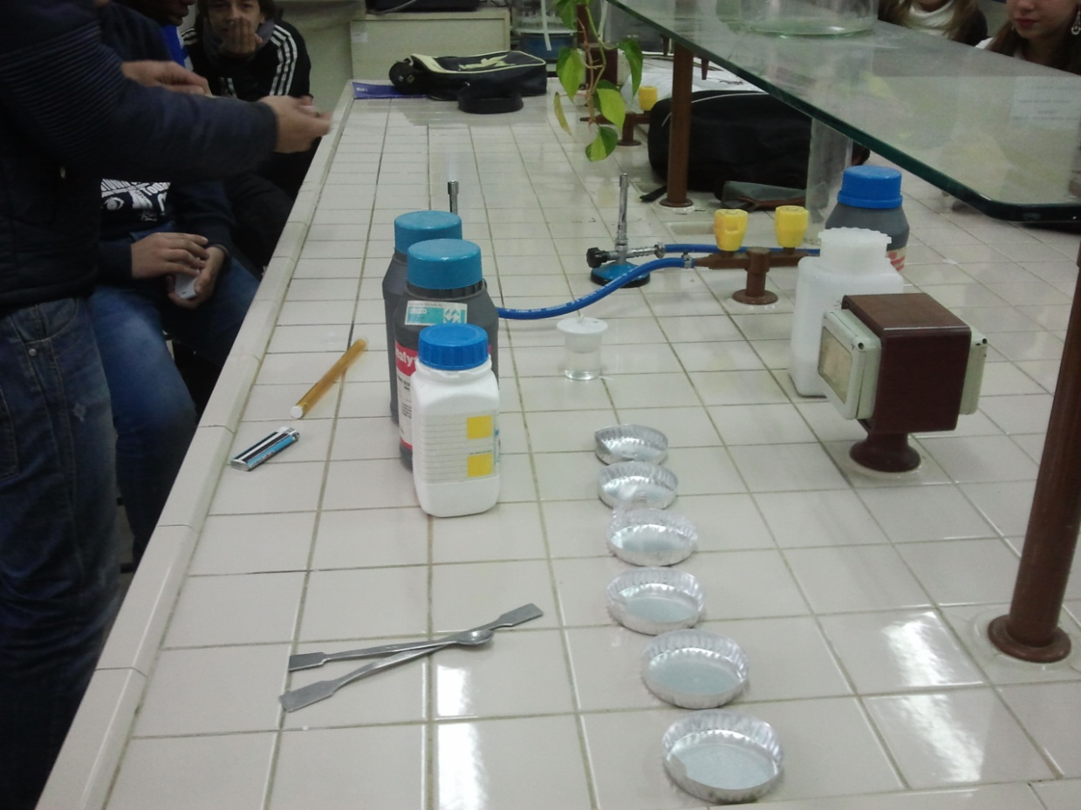
Liceo Scientifico “Falcone” di pozzuoli
Esperimenti di Scienze

Slide 2
SAGGIO ALLA FIAMMA
Per il primo biennio

Slide 3
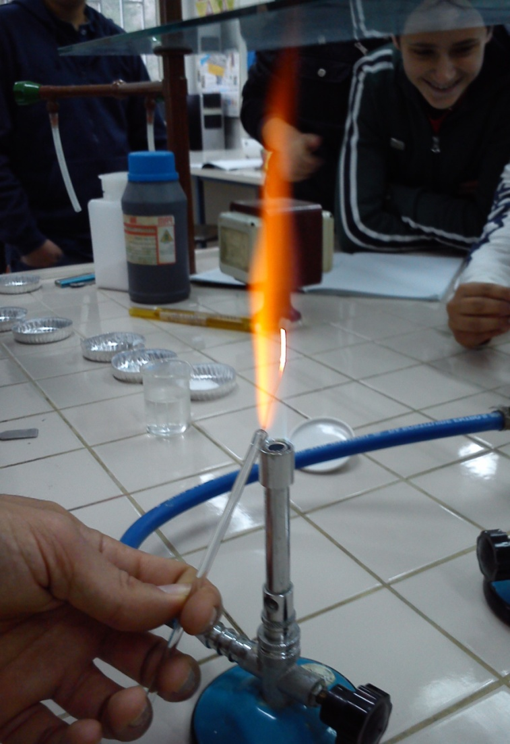
Obiettivo
Riconoscere sali diversi tramite l’emissione di radiazione luminosa.

Slide 4
Ciotole di alluminio contenenti i sali
Bacchetta di vetro con filo nichel-cromo
Becco-bunsen
STRUMENTI:
Bacchetta di vetro con filo di nichel-cromo;
becco bunsen;
contenitori in alluminio;
5 Sali (Potassio, Rame, Calcio, Sodio, bario)
becher
acido cloridrico (sol.1:3)
Becher

Slide 5
PROCEDIMENTO
Si accende il becco-bunsen.
Si immerge il filo di nichel cromo nell’ acido cloridrico.
Si porta la punta della bacchetta di vetro più volte sulla fiamma per pulirla da eventuali residui. Tale operazione è completata quando la fiamma appare incolore.
Si immerge la punta del filo nuovamente nell’acido cloridrico quindi in uno dei sali, facendo aderire i cristalli.
Utilizzando una pinza, si pone il filo con il sale alla base della fiamma del becco-bunsen (fiamma ossidante)
Si noterà che sali diversi coloreranno la fiamma in modi differenti.

Slide 6
CONCLUSIONI
I sali così trattati, ricevendo energia termica dalla fiamma, emettono una radiazione, caratteristica per ogni ione. Questa radiazione viene percepita dall'occhio umano come luce colorata.

Slide 7
Le colorazioni della fiamma
I sali che abbiamo testato hanno dato, al saggio, le seguenti colorazioni :
Potassio (viola);
Rame (verde);
Calcio (rosso);
Bario (verde pallido);
Sodio (giallo).

Slide 8
Voce narrante: il nostro tecnico Michele Regia: la prof. di Scienze Danila Mastronardi
Il video
L’uso dei telefonini ci fu concesso esclusivamente per riprendere l’esperimento!!!

Slide 9
Cosa vuol dire “fiamma ossidante e riducente”?
Con tanto combustibile e poca aria hai una combustione difettosa, dove abbondano le particelle di carbonio non bruciato e l'ossido di carbonio. La temperatura della fiamma è (relativamente) bassa. L'ossido di carbonio è riducente. Viceversa: con poco gas e tanta aria (e quindi tanto comburente) la combustione è completa, la fiamma è quindi caldissima (al massimo, circa 1400 gradi). Ai bordi del dardo (cono) azzurro hai un eccesso di aria, cioè quella non bruciata, che quindi contiene ossigeno ad alta temperatura: ecco l'effetto ossidante.

Slide 10
Qual è la funzione dell’acido cloridrico (HCl)?
L'acido cloridrico ha la funzione di permettere l'adesione al filo dei cristalli del sale e di trasformare lo stesso, qualora già non lo fosse, in un cloruro, sale particolarmente volatile.

